Slide 1















2025秋季班
海外研修行前說明會
國際事務處
2025.06.11

Slide 2


目 錄
1
愛的叮嚀與勉勵
夢想起飛－行前準備與確認
2
3
出國期間－責任與義務
返國之後－回饋與分享
4

Slide 3

1 愛的叮嚀與勉勵
劉淑如 國際事務長
邁向國際、邁向未來！
勇敢闖出自己の一片天

Slide 4
1 愛的叮嚀與勉勵
本校國際處窗口
左嘉儀
E-mail：cytso@niu.edu.tw
Tel：+886-3-9317182

Slide 5
2 夢想起飛－行前準備與確認
姊妹校錄取書
役男出國申請
紙本/E-mail電子檔
若姊妹校直接通知您，請主動回報並提供入學許可給國際處，以便存檔備查與辦理。
請尊重各校審核流程，
尚未收到入學許可前，請勿辦理任何出國手續。
役男在學出境，須持姊妹校錄取通知書
至本校學務處生活輔導與軍訓組申請辦理。
(請洽生輔組游綠槐先生，分機7151)
役男請注意！

Slide 6
2 夢想起飛－行前準備與確認
本校註冊&課程抵免
出境前填寫「學生出境進修申請表」並檢附境外學校之同意函 及
出境進修計畫（含選讀科目表）。
填具「學生出境進修課程學分抵免申請表」(專業與一般選修、通識課程)
A. 專業課程：系所承辦人及系所主任
B. 通識課程：通識教育中心承辦人及主管
簽章同意後，送交註冊課務組辦理學分抵免事宜。

Slide 7
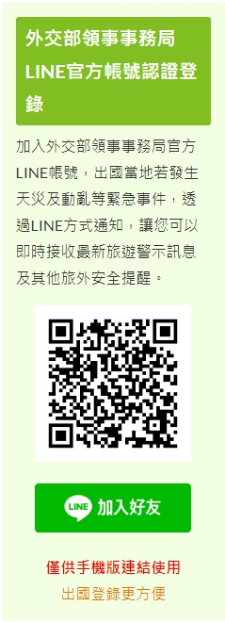
2 夢想起飛－行前準備與確認
行李準備
旅外救助指南APP
護照（效期6個月以上）
簽證（台胞證）
機票（請提供航班資訊給國際處）
旅遊平安保險
（部分姊妹校亦會協助學生保險，
請遵循各校程序辦理）
出國前至外交部領事事務局網站完成「出國登錄」(大陸委員會-國人赴陸港澳動態登錄)倘發生重大災變或有其他緊急事故時，外館(陸委會)可依據登錄資料，即時聯繫國人或其親友。

Slide 8
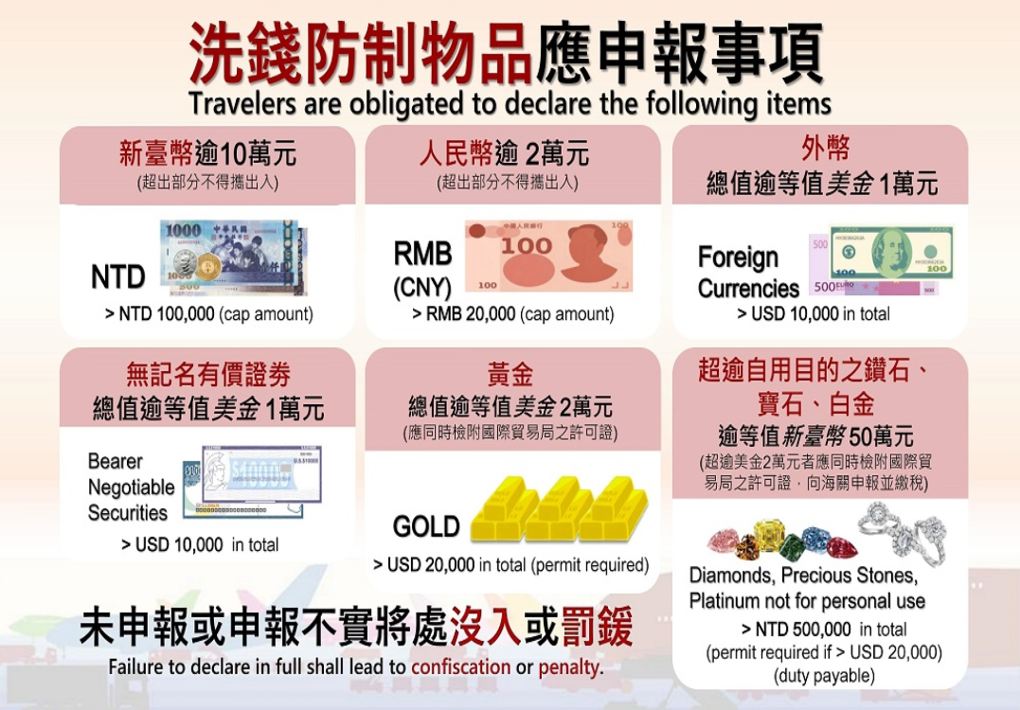
2 夢想起飛－行前準備與確認
行李準備
依氣候準備保暖衣物、個人必備藥品（建議檢附藥物說明）護照影本（可放置行李箱、隨身包）、國際學生證、
本國與當地現金、旅行支票等。
★ 各國（地區）入境禁止攜帶物品
★ 可攜帶現金數量

Slide 9
3 出國期間－責任與義務
抵達姊妹校
主動回報平安
Ｅ-mail聯繫
副本承辦老師
交流精神
責任與義務
為了解同學抵達交換校後的生活適應情況與建立緊急連絡網，交換學生於抵達國外14天內必須回覆國際處國外手機等聯絡方式。如未回報，將可能導致重要訊息無法被通知，如因而權益受損，同學須自行負責，請務必留意!
與姊妹校聯繫，請記得副本給承辦老師，以便我們了解情況、協助同學。
交換學生計畫宗旨是促進兩校合作、增進學生交流，並非讓同學藉此機會進行海外旅遊、海外實習、海外求職…等。
至姊妹校交換每學期至少修讀4學分或兩門課程，含交換科系專業課程及一般課程。
交換生在國外的表現不僅代表個人、也關乎學校和國家，請同學務必遵守雙邊各項相關規定。
珍惜機會，
讓留學機會傳承下去！

Slide 10
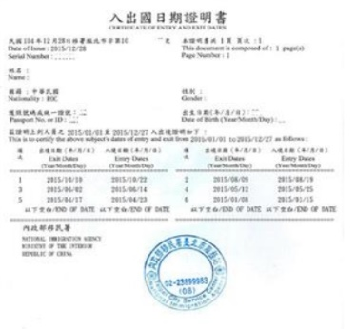


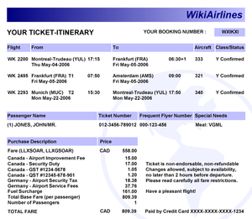
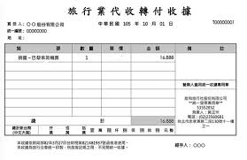
４ 返國之後－赴境外研修獎補助
登機證（含去、回程）
(備查用) 出入境證明
電子機票
代收轉付收據
抬頭：國立宜蘭大學
統編：02415271
無法取得代收轉付收據時：訂票與付款證明

Slide 11
４ 返國之後－赴境外研修獎補助
1
填寫「國外出差旅費報告表」
2
檢附核銷資料
若搭乘非本國航空，須另檢附「因公出國人員搭乘外國籍航空公司班機申請書」
3
心得報告（內容格式請詳國際處通知，至少3頁）
4
繳交心得報告電子檔，並配合參與分享會

Slide 12
Q&A (認識同行者加群組)
PPT模板下载：www.1ppt.com/moban/ 行业PPT模板：www.1ppt.com/hangye/
节日PPT模板：www.1ppt.com/jieri/ PPT素材下载：www.1ppt.com/sucai/
PPT背景图片：www.1ppt.com/beijing/ PPT图表下载：www.1ppt.com/tubiao/
优秀PPT下载：www.1ppt.com/xiazai/ PPT教程： www.1ppt.com/powerpoint/
Word教程： www.1ppt.com/word/ Excel教程：www.1ppt.com/excel/
资料下载：www.1ppt.com/ziliao/ PPT课件下载：www.1ppt.com/kejian/
范文下载：www.1ppt.com/fanwen/ 试卷下载：www.1ppt.com/shiti/
教案下载：www.1ppt.com/jiaoan/
字体下载：www.1ppt.com/ziti/

Slide 13
互相扶持、注意安全!
拓展國際視野，趁現在!
PPT模板下载：www.1ppt.com/moban/ 行业PPT模板：www.1ppt.com/hangye/
节日PPT模板：www.1ppt.com/jieri/ PPT素材下载：www.1ppt.com/sucai/
PPT背景图片：www.1ppt.com/beijing/ PPT图表下载：www.1ppt.com/tubiao/
优秀PPT下载：www.1ppt.com/xiazai/ PPT教程： www.1ppt.com/powerpoint/
Word教程： www.1ppt.com/word/ Excel教程：www.1ppt.com/excel/
资料下载：www.1ppt.com/ziliao/ PPT课件下载：www.1ppt.com/kejian/
范文下载：www.1ppt.com/fanwen/ 试卷下载：www.1ppt.com/shiti/
教案下载：www.1ppt.com/jiaoan/
字体下载：www.1ppt.com/ziti/

Slide 14
感谢聆聽
THANKS
國際事務處
PPT模板下载：www.1ppt.com/moban/ 行业PPT模板：www.1ppt.com/hangye/
节日PPT模板：www.1ppt.com/jieri/ PPT素材下载：www.1ppt.com/sucai/
PPT背景图片：www.1ppt.com/beijing/ PPT图表下载：www.1ppt.com/tubiao/
优秀PPT下载：www.1ppt.com/xiazai/ PPT教程： www.1ppt.com/powerpoint/
Word教程： www.1ppt.com/word/ Excel教程：www.1ppt.com/excel/
资料下载：www.1ppt.com/ziliao/ PPT课件下载：www.1ppt.com/kejian/
范文下载：www.1ppt.com/fanwen/ 试卷下载：www.1ppt.com/shiti/
教案下载：www.1ppt.com/jiaoan/
字体下载：www.1ppt.com/ziti/

